Slide 1
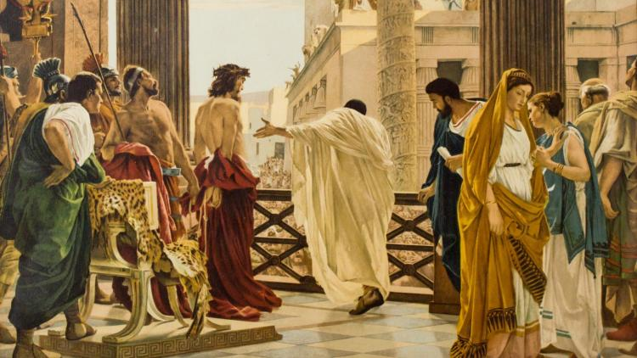
Wat is waarheid?
4de verdiepingsavond Kampereiland

Slide 2
Opzet avond
Welkom & Bijbellezing uit Johannes 18: 28 – 38
Introductie wat is waarheid
Waarheid door de tijd
Wat is waarheid?

Slide 3
Johannes 18: 28 – 38
8Jezus werd van Kajafas naar het pretorium gebracht. Het was nog vroeg in de morgen. Zelf gingen ze niet naar binnen, om zich niet te verontreinigen voor het pesachmaal. 29Daarom kwam Pilatus naar buiten en vroeg: ‘Waarvan beschuldigt u deze man?’ 30Ze antwoordden: ‘Als hij geen misdadiger was, zouden we hem niet aan u uitgeleverd hebben.’ 31Pilatus zei: ‘Neem hem dan mee, en veroordeel hem volgens uw eigen wet.’ Maar de Joden wierpen tegen: ‘Wij hebben het recht niet om iemand ter dood te brengen.’ 33Nu ging Pilatus het pretorium weer in. Hij liet Jezus bij zich komen en vroeg hem: ‘Bent u de koning van de Joden?’

Slide 4
34Jezus antwoordde: ‘Vraagt u dit uit uzelf of hebben anderen dit over mij gezegd?’ 35‘Ik ben toch geen Jood,’ antwoordde Pilatus. ‘Uw volk en uw hogepriesters hebben u aan mij uitgeleverd – wat hebt u gedaan?’ 36Jezus antwoordde: ‘Mijn koningschap hoort niet bij deze wereld. Als mijn koningschap bij deze wereld hoorde, zouden mijn dienaren wel gevochten hebben om te voorkomen dat ik aan de Joden werd uitgeleverd. Maar mijn koninkrijk is niet van hier.’ 37Pilatus zei: ‘U bent dus koning?’ ‘U zegt dat ik koning ben,’ zei Jezus. ‘Ik ben geboren en naar de wereld gekomen om van de waarheid te getuigen, en ieder die de waarheid is toegedaan, luistert naar wat ik zeg.’ 38Hierop zei Pilatus: ‘Maar wat is waarheid?’ Na deze woorden ging hij weer naar de Joden buiten. ‘Ik heb geen schuld in hem gevonden,’ zei hij.

Slide 5
Introductie

Slide 8
Waarheid door de tijd

Slide 9
Het von Schlieffen plan 1914

Slide 10
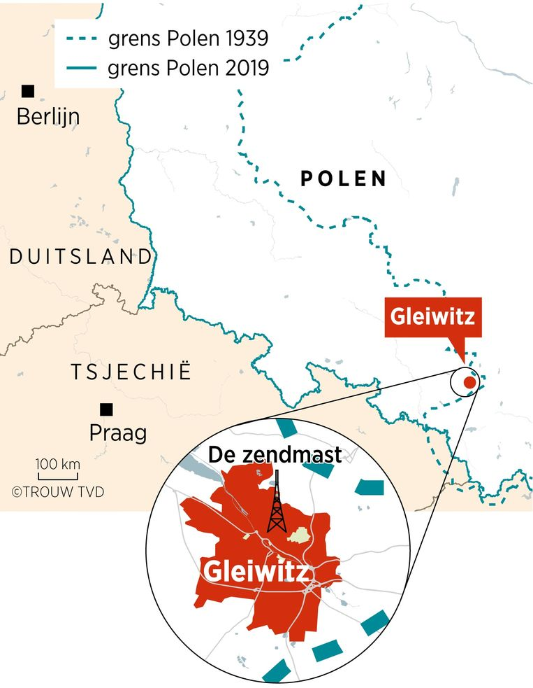

Slide 12
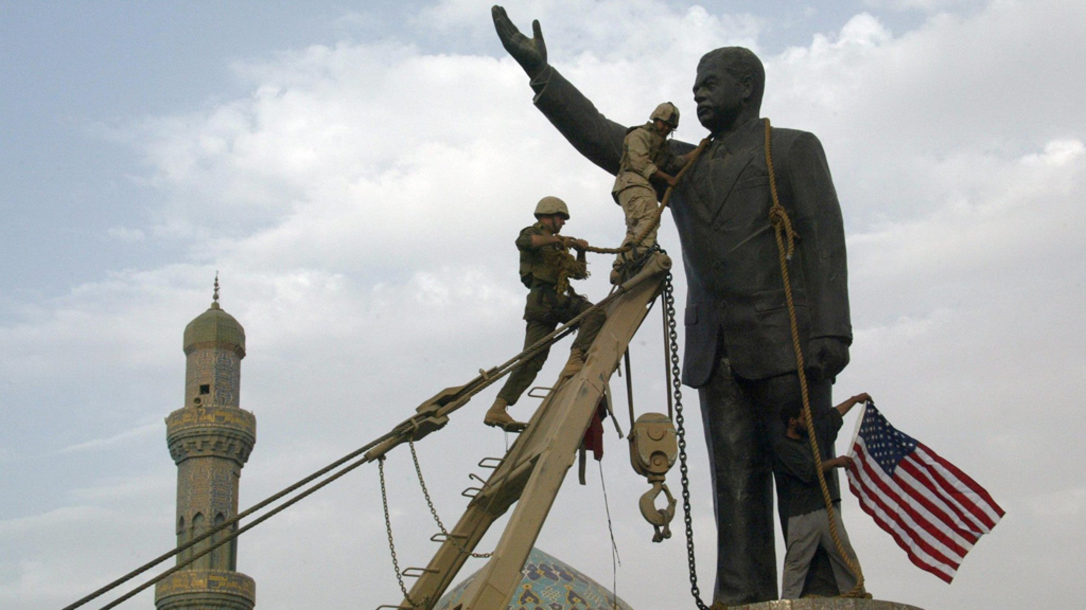

Slide 13
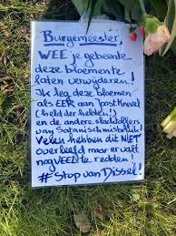

Slide 14
Wat is waarheid?

Slide 15
Notes:
Titiaan, 1550. De zondeval. Madrid.

Slide 16
Notes:
Antonio Ciseri, 1891. Ecco Homo Florence

Slide 17
Afsluiting en gebed

